Slide 1
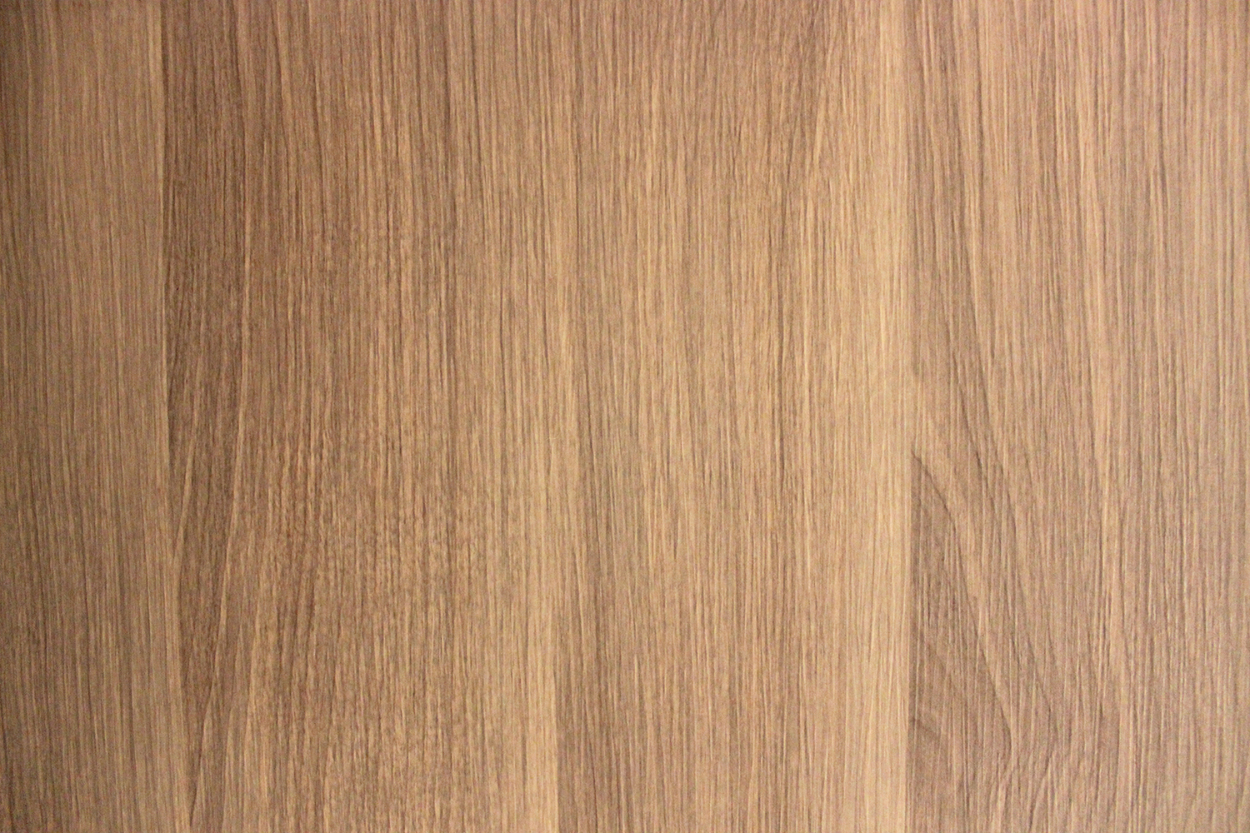
滑轮组受力分析及综合应用
李 贺

Slide 2
知识回顾
1

Slide 3
知识回顾
滑轮
定滑轮
使用定滑轮不省力，但可以改变力的方向
动滑轮
使用动滑轮可以省力，但不改变力的方向，而且费距离
滑轮组
使用滑轮组时，动滑轮上有几段绳子承担物重，提起物体的力就是物重的几分之一

Slide 4
典例分析
2

Slide 5
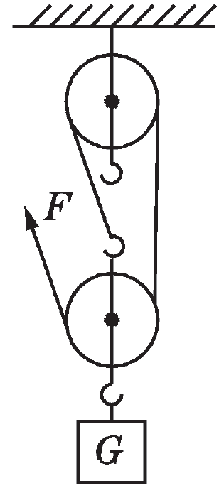
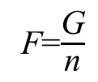
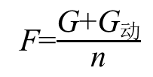
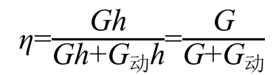
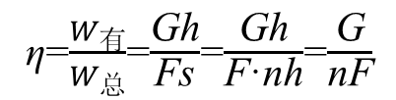
典例分析
滑轮组一般包括两种情形，匀速竖直提升物体和匀速水平拉动物体。
一、匀速竖直提升物体
不计绳重及摩擦：
拉力F
W_{有}=Gh
W_{额}=G_{动}h
绳子自由端移动距离s
W_{总}=Fs=Gh+G_{动}h
物体上升高度h
η=$\frac{W有}{W总}$=$\frac{\text{Gh}}{\text{Fs}}$=$\frac{\text{Gh}}{\text{F}\text{·}\text{nh}}$=$\frac{\text{G}}{\text{n}\text{F}}$
物重G
动滑轮重G_{动}
η=$\frac{\text{Gh}}{\text{Gh}\text{+}\text{G}\text{动}\text{h}}$=$\frac{\text{G}}{\text{G}\text{+}\text{G}\text{动}}$
承担物重的绳子的段数n（与动滑轮相连的绳子段数）
F=$\frac{\text{G}\text{+}\text{G}\text{动}}{\text{n}}$
不计绳重、滑轮重及摩擦：
s=nh
F=$\frac{\text{G}}{\text{n}}$
v_{绳}=nv_{物}

Slide 6
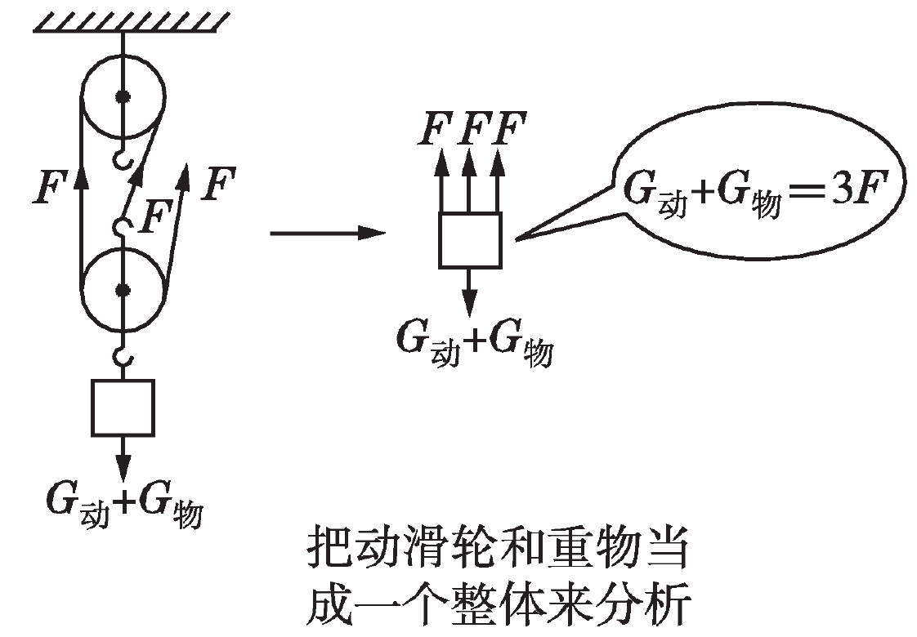
典例分析
滑轮组省力情况的判断有如下两种方法。
(1)通用方法：整体受力分析法
将动滑轮及其吊着的重物视为一个整体，对该“整体”进行受力分析，最后根据“该整体受到的力平衡”列关系式。

Slide 7
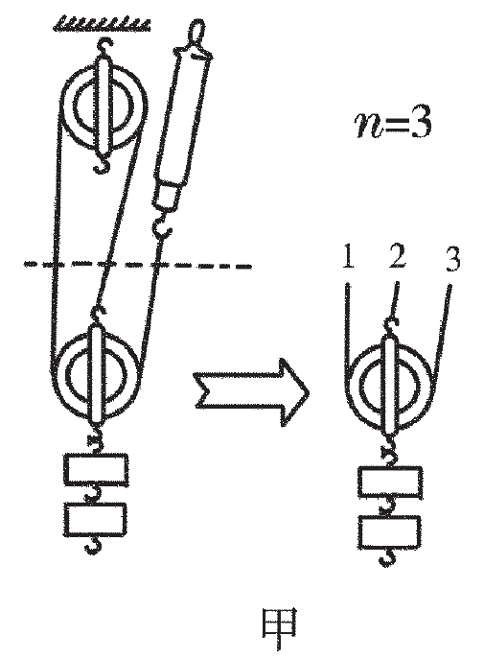
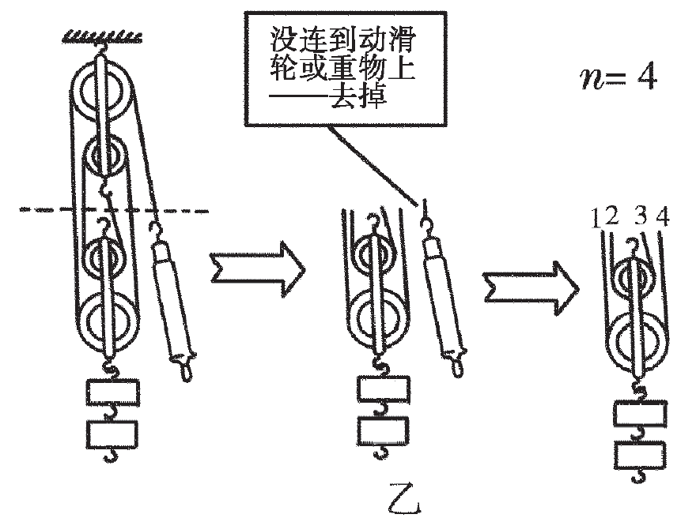
典例分析
(2)特殊方法：“截绳法”
在定滑轮和动滑轮之间作一条水平辅助线。假设它把滑轮组的绕绳“截断”，则接动滑轮和重物的绳头的个数等于“承担物重的绳子的段数”。

Slide 8
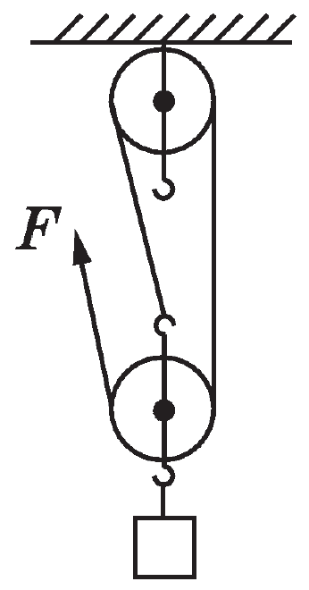
典例分析
例1 如图所示的滑轮组，将重120 N的物体匀速提高0.1 m(动滑轮的重力及绳子的摩擦不计)，所需的拉力和自由端移动的距离正确的是( )
A.40 N，0.3 m
B.40 N，0.2 m
C.60 N，0.3 m
D.60 N，0.2 m

Slide 9
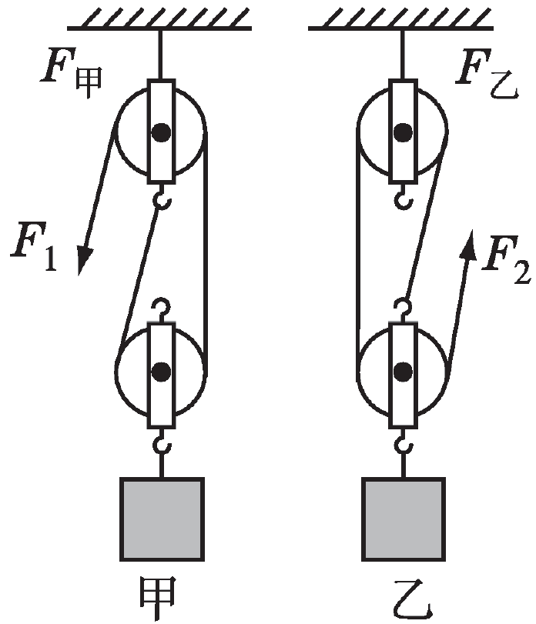
典例分析
例2 如图所示，甲、乙两个滑轮组通过细绳悬挂在天花板上，用滑轮组匀速提升重为600 N的物体时，悬挂甲、乙两滑轮组的细绳所受的拉力分别为F_{甲}、F_{乙}，已知每个滑轮重30 N，不计绳重及滑轮轴间的摩擦，则拉力F_{甲}、F_{乙}的大小分别为( )
A.F_{甲}=630 N， F_{乙}=630 N
B.F_{甲}=660 N， F_{乙}=660 N
C.F_{甲}=945 N， F_{乙}=420 N
D.F_{甲}=975 N， F_{乙}=450 N

Slide 10
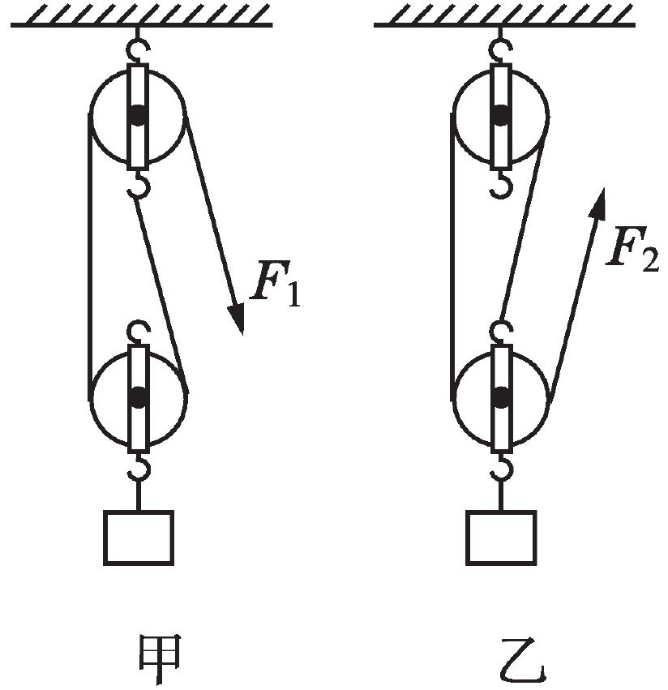
随堂练习
1.(多选)用四个完全相同的滑轮和两根相同的绳子组成如图所示的甲、乙两个滑轮组，在绳自由端用大小分别为F₁和F₂的拉力，将相同的物体匀速提升相同的高度。若不
计绳重及摩擦，下列说法正确的是( )
A.F₁大于F₂
B.F₁和F₂做的功一定相等
C.甲、乙的机械效率不相等
D.绳子自由端移动的距离不相等，物体运动的时间可能相等

Slide 11
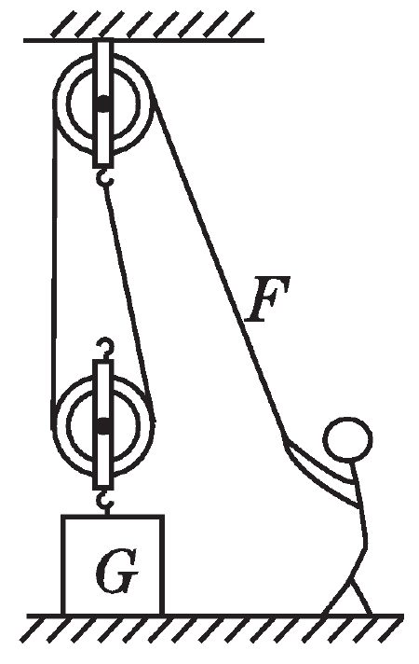
随堂练习
2.(多选)建筑工地上需要将6块相同的砖从地面运送到楼顶，工人师傅利用如图所示的装置分三次运送，第一次运1块，第二次运2块，第三次运3块，每次运送时，砖都匀速上升，绳重及摩擦均忽略不计，这三次拉力依次为F₁、F₂、F₃，效率为η₁、η₂、η₃，则( )
A. F₁+F₂=F₃ B. F₁+F₂＞F₃ C. η₁+η₂=η₃ D. η₁＜η₂＜η₃

Slide 12
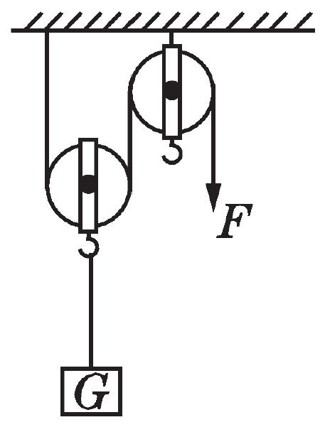
随堂练习
3.(多选)小李同学利用如图所示的滑轮组匀速提升重物。第一次提升的重物A的重力为G_{A}，加在绳子自由端的拉力为F₁，重物上升的速度为v₁，运动时间为t₁；第二次提升的重物B的重力为G_{B}，加在绳子自由端的拉力为F₂，重物上升的速度为v₂，运动时间为t₂。已知F₁∶G_{A}=5∶8，G_{B} ∶ G_{A}=3∶2，v₁∶v₂=2∶1，t₁∶t₂=2∶3，动滑轮的重力不能忽略，不计绳重与摩擦的影响。下列对两个过程的分析中，正确的是( )
A.拉力之比为F₁∶F₂=7∶8
B.拉力的功率之比为P₁∶P₂=10∶7
C.机械效率之比为η₁∶η₂=14∶15
D.额外功之比为W₁∶W₂=2∶3

Slide 13
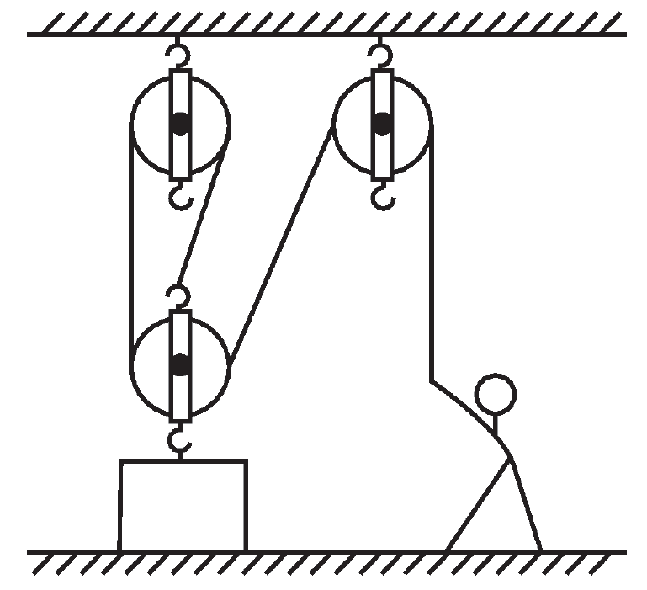
随堂练习
4.如图所示，用滑轮组匀速提起1 200 N的重物，拉力做功的功率为1 500 W，绳子的自由端向下拉的速度为3 m/s，地面对人的支持力为N₁，不计绳重和摩擦。
(1)滑轮组中有几股绳子承担重物?作用在绳子自由端的拉力是多少?
(2)滑轮组的机械效率是多少?
(3)若用此滑轮组匀速提起2 400 N的重物时，地面对人的支持力为N₂，作用在绳子自由端的拉力是多少?若N₁∶N₂=5∶1时，人的重力是多少?

Slide 14
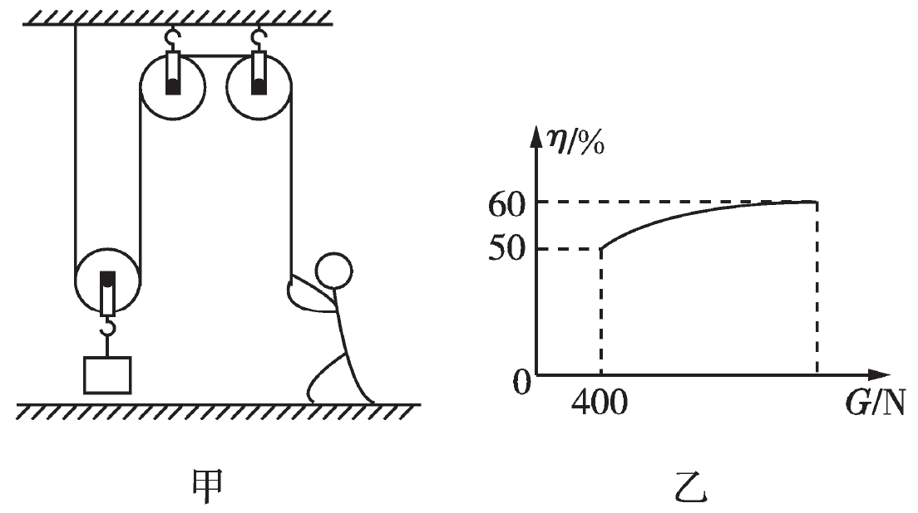
随堂练习
5.工人用如图甲所示的滑轮组运送建材上楼，每次运送量不定。滑轮组的机械效率随建材重力变化的图象如图乙所示，滑轮和绳的摩擦力及绳重忽略不计，g取10 N/kg。
(1)若某次运送建材的质量为50 kg，则建材的重力是多少?
(2)若工人在1 min内将建材匀速竖直向上提升了12 m，作用在绳上的拉力为200 N，求拉力的功率是多大?
(3)当滑轮组的机械效率为60%时，运送建材的重力是多大?

Slide 15
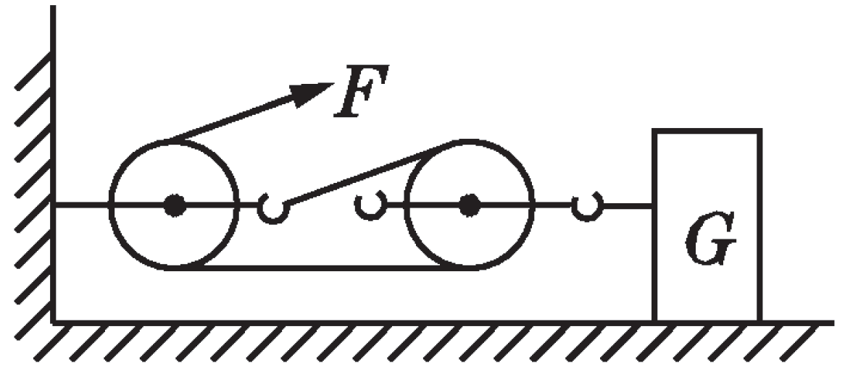
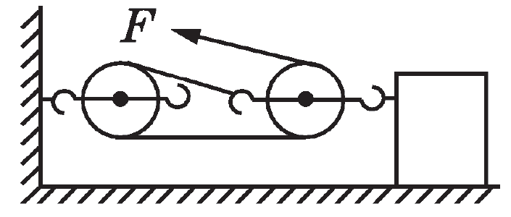
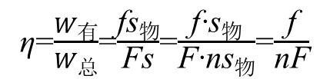
典例分析
二、匀速水平拉动物体
拉力F
不计绳重、滑轮重及绳与滑轮的摩擦
绳子自由端移动距离s
W_{有}=fs_{物}
物重G
W_{总}=Fs=F·ns_{物}
物体匀速移动时与地面间的摩擦力f
W_{额}=W_{总}-W_{有}=F·ns_{物}-f·s_{物}
物体移动距离s_{物}
η=$\frac{W有}{W总}$=$\frac{\text{fs}\text{物}}{\text{Fs}}$=$\frac{\text{f}\text{·}\text{s}\text{物}}{\text{F}\text{·}\text{ns}\text{物}}$=$\frac{\text{f}}{\text{n}\text{F}}$
与动滑轮相连的绳子段数n
s=ns_{物}
v_{绳}=nv_{物}

Slide 16
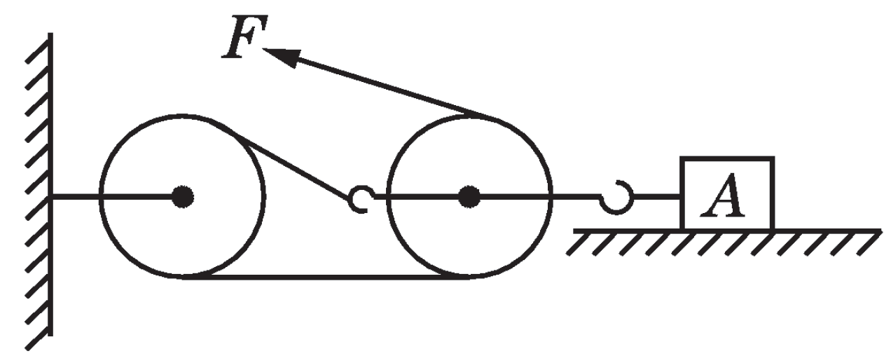
典例分析
例1 如图所示，用滑轮组使重为60 N的物体A在水平桌面上匀速向左滑动，若物体A与桌面间的摩擦力是15 N(不考虑滑轮与绳子之间、滑轮与轴之间的摩擦)，则F为_____N。

Slide 17
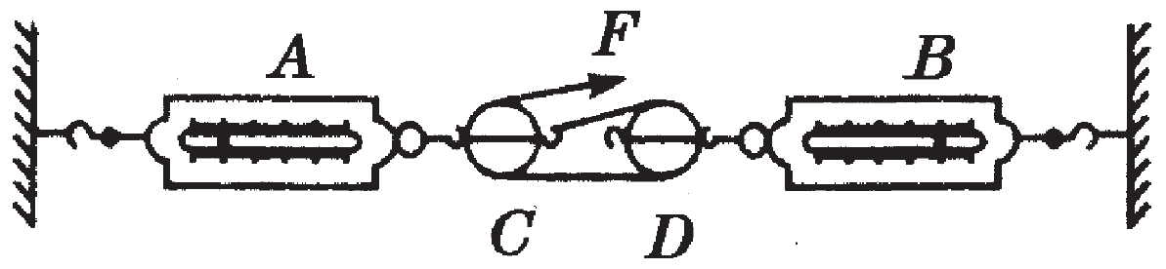
典例分析
例2 如图所示，A、B为两个弹簧测力计，如果拉力F为3 N，那么A的示数为 N，B的示数为 N。

Slide 18
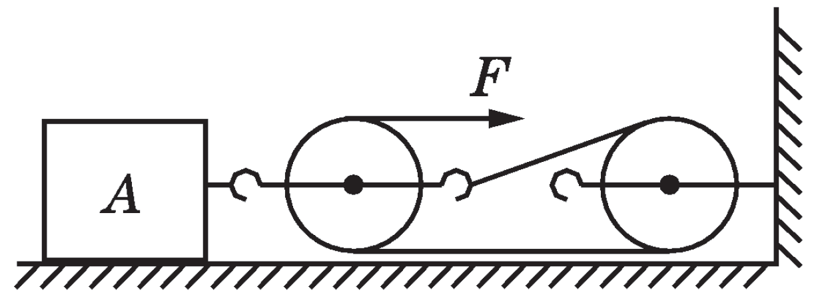
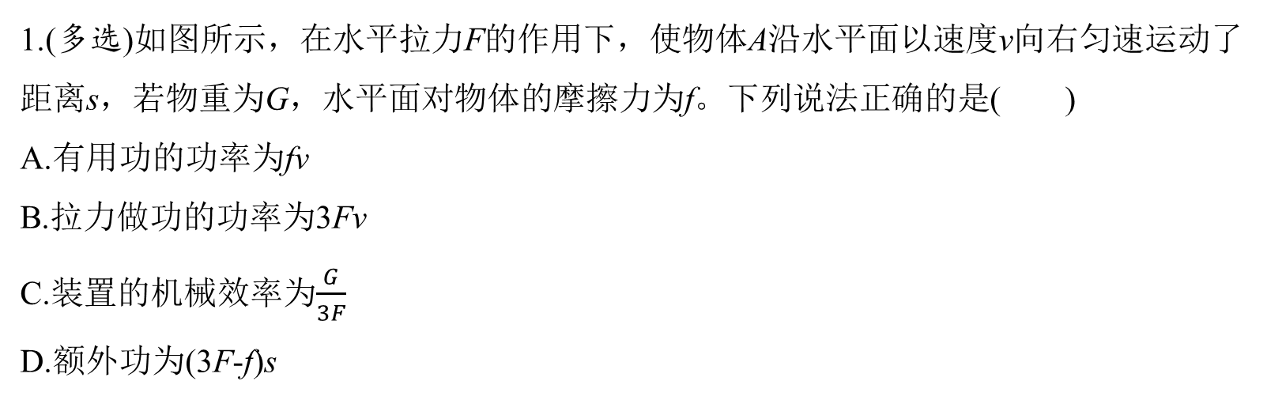
随堂练习
1.(多选)如图所示，在水平拉力F的作用下，使物体A沿水平面以速度v向右匀速运动了距离s，若物重为G，水平面对物体的摩擦力为f。下列说法正确的是( )
A.有用功的功率为fv
B.拉力做功的功率为3Fv
C.装置的机械效率为$\frac{G}{3F}$
D.额外功为(3F-f)s

Slide 19
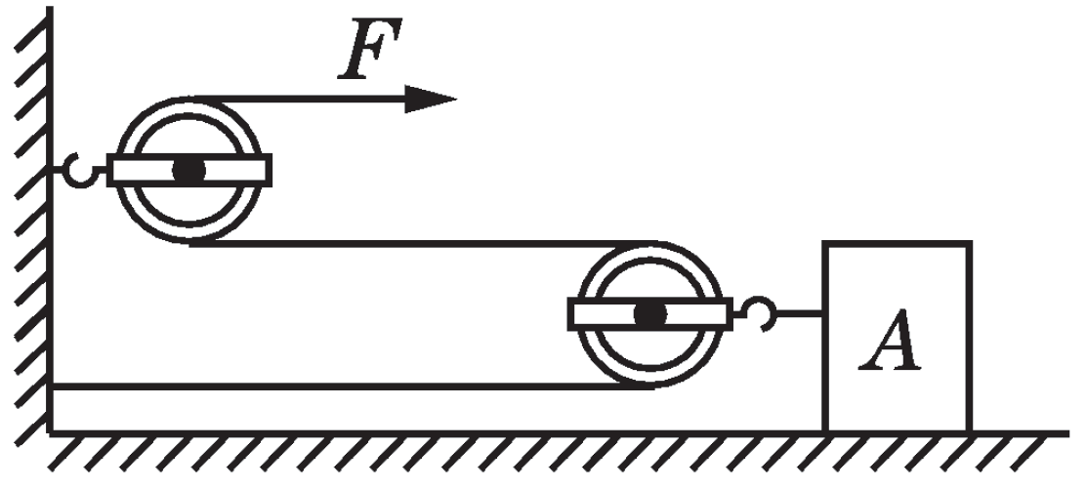
随堂练习
2.如图所示，用F=10 N水平拉力，使重为100 N的物体A，沿水平方向在1 s内匀速直线运动了0.5 m，若滑轮和绳子的质量及其摩擦均不计，则物体受到地面的摩擦力为 N，拉力F的功率为 W。

Slide 20
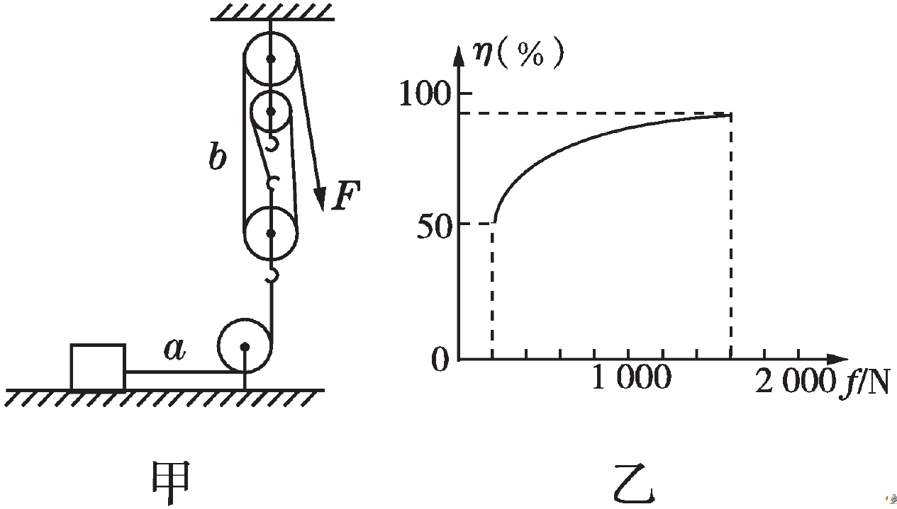
随堂练习
3.某兴趣小组用如图甲所示的滑轮组(物体与动滑轮用绳子a连接)匀速拉动放在同一水平面上的不同物体，物体受到的摩擦力从200 N开始逐渐增加，直到组装滑轮组的绳子b被拉断，每次物体拉动的距离均为2 m。通过实验绘出了该滑轮组机械效率随物体受到摩擦力大小变化的关系图象如图乙。(不计绳重和绳与滑轮间的摩擦)求：
(1)动滑轮重力；
(2)当滑轮组的机械效率为80%，物体以0.2 m/s的速度匀速运动时，该滑轮组的有用功率；
(3)一个重500 N的同学利用该滑轮组，想独自用竖直向下的力拉断绳子b，请你通过计算分析他能否实现。

Slide 21
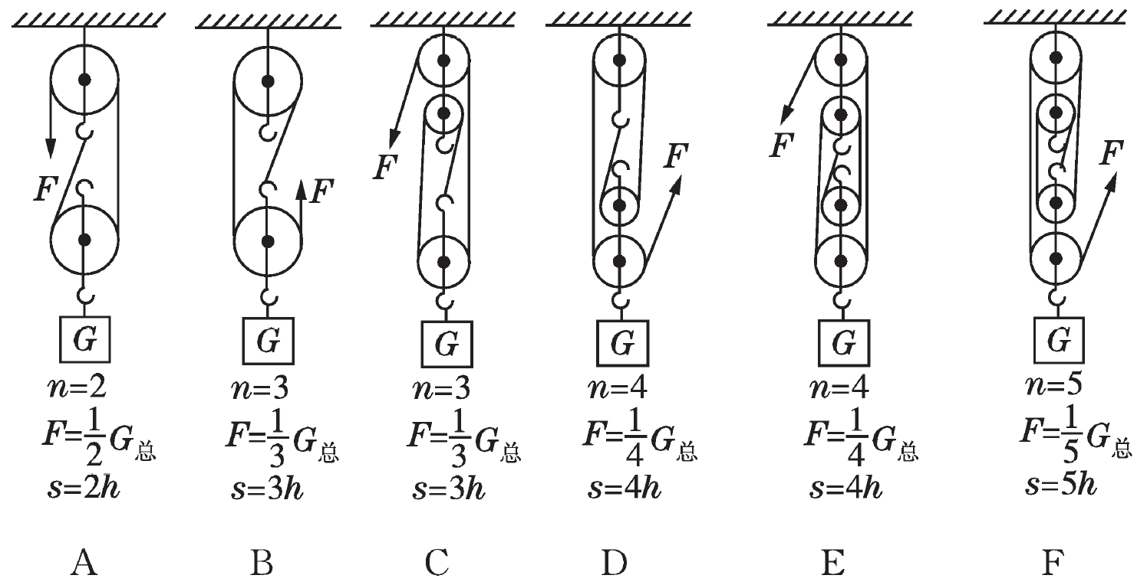
典例分析
滑轮组组装
1.确定绕绳的有效段数。
2.确定动力方向，常分为两种情况讨论:
①题设中有方向的规定。采用反绕法。
②题设中没有方向的规定。采用“奇动偶定”的原则绕绳。
3.确定滑轮个数。
4.画装配图。

Slide 22
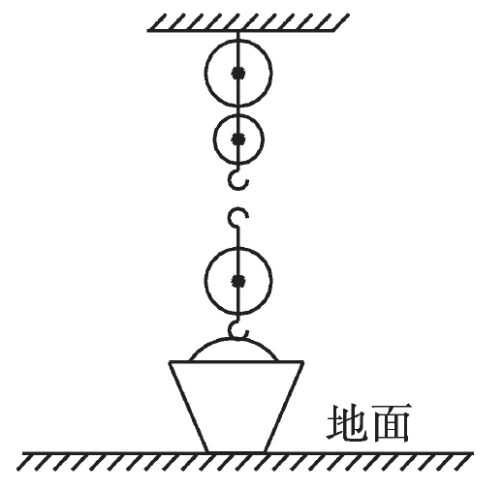
随堂练习
1.站在地面上的人想用尽可能小的力提升水桶，请在图中画出滑轮组绳子的绕法。

Slide 23
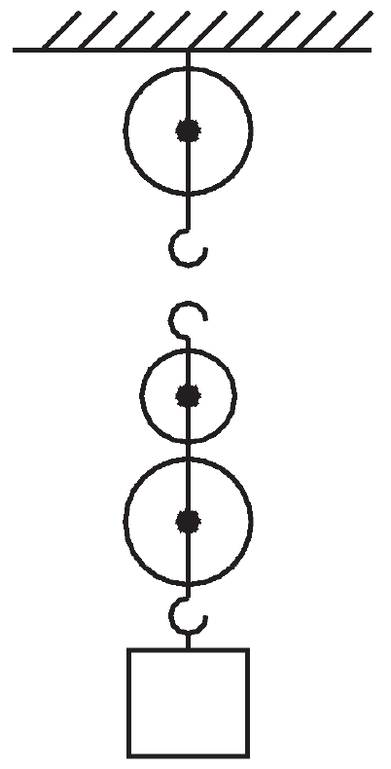
随堂练习
2.小明做“测滑轮组机械效率”的实验时，组装如图所示的滑轮组，请在图中画出使用该滑轮组时最省力的绕法。用此滑轮组将重为3.6 N的物体匀速提起时，拉力在1 s内做的功为0.36 J，滑轮组的机械效率为75%。求:(忽略摩擦及绳重)
(1)绳子自由端移动的速度和动滑轮的总重。
(2)若用此滑轮组提起小于3.6 N的重物时，其机械效率将如何改变?说明理由。

Slide 24
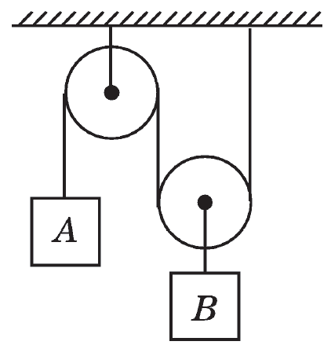
典例分析
例 把质量相等的A、B两物体挂在如图所示的滑轮组下面，不计绳子、滑轮的重力和摩擦，放手后( )
A.A上升
B.A下降
C.A、B均静止
D.无法判断

Slide 25
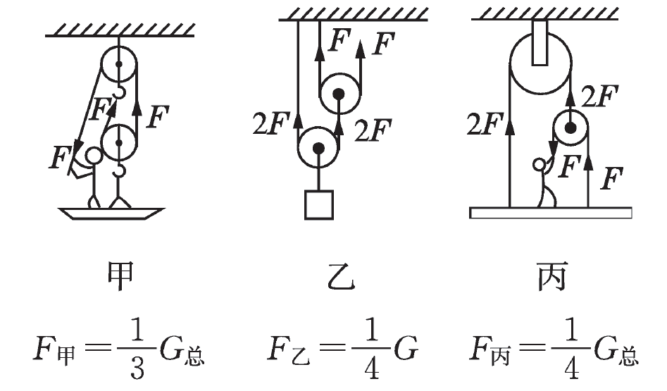
典例分析
在判断特殊滑轮组的省力情况时，不能只看绳子的段数，要分析受力情况，如图所示。(注意：绕过滑轮的绳子各处的拉力是相等的)

Slide 26
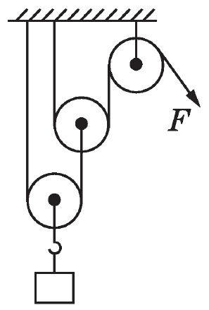
随堂练习
1.如图所示，小丽用三个均重10 N的滑轮组成的滑轮组以1 m/s匀速吊起重470 N的物体，物体上升5 m，不计绳的重力及一切摩擦，绳的拉力F= N，滑轮组的机械效率为________ 。

Slide 27
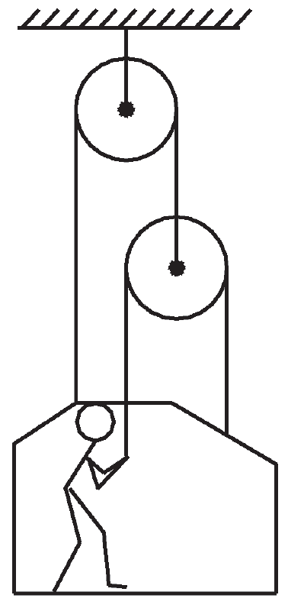
随堂练习
2.如图所示，质量为60 kg的人，站在质量为30 kg的吊篮内，他至少用 N的拉力拉住绳子，才能使自己和吊篮在空中保持静止。(g取10 N/kg)

Slide 28
归纳总结
3

Slide 29
归纳总结
竖直提升物体
判断拉力、自由端移动距离
水平拉动物体
绕绳的有效段数、动力方向、滑轮个数
滑轮组组装
反绕法、奇动偶定
特殊滑轮组
分析受力情况

Slide 30
THANKYOU
李 贺

